Slide 1
Appendix

Slide 2
시스템 아키텍처 부가 설명
저희 시스템은 클라우드 네이티브 마이크로서비스 아키텍처를 기반으로 설계되었습니다.
각 컴포넌트는 독립적으로 동작하며, 확장성과 유지보수성이 뛰어난 구조를 가지고 있습니다.
필요한 영상은 수동으로 검색하여 수집합니다. 수집한 원본 영상은 Amazon S3에 안전하게 저장되어,
이후 분석 및 처리를 위한 기반이 됩니다.
영상에서 추출한 메타데이터(방영일, 등장인물, 영상 길이 등등)를 전처리하여 구조화합니다.
이 구조화된 데이터는 RDS(Relational Database Service)에 저장되어, 검색과 통계 분석에 활용됩니다.
모든 애플리케이션은 EC2 인스턴스에서 실행되며, Docker 컨테이너를 통해 각각 독립적으로 관리됩니다.
Django는 백엔드 REST API 서버, React는 프론트엔드 싱글 페이지 어플리케이션(SPA) 버전 관리는 Git을 사용하며, 이러한 컨테이너 구조를 통해 빠른 배포, 롤백, 스케일링을 가능하게 합니다.
클라이언트 요청은 먼저 Nginx를 통해 들어옵니다. Nginx는 SSL 인증서 관리, 로드 밸런싱, 그리고 요청을 각 서비스로 적절하게 분배하는 역할을 합니다. 이를 통해 성능과 보안을 동시에 확보했습니다.
AWS CloudWatch를 활용해 전체 시스템의 상태를 실시간으로 모니터링합니다. 서비스별 로그 집계 및 오류 발생시 자동 알림 설정을 통하여 서비스 이상 징후를 빠르게 탐지하고 대응할 수 있습니다.

Slide 3
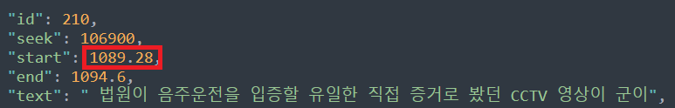
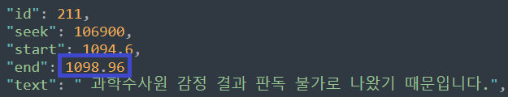
Appendix – 0. Whisper Segments 전처리를 어떻게 했는가?
Whisper의 segments는 기본적으로 { "id" : 4, "seek": 0, "start": 10.68, "end": 14.6, "text": " 이곳에서 어떤 메시지를 내놓았는지 또 모두
대구를 선택한 이유는", "tokens": [(생략)], "temperature": 0.0, "avg_logprob": -0.3808247415642989, "compression_ratio": 1.446236559139785, "no_speech_prob": 0.012809974141418934 } 와 같은 딕셔너리를 원소로 가지는 리스트 형태를 취하고 있음
이 중 "text"는 온전한 문장으로 구성될 때도 있지만, 단위 시간 기준으로 분할해서 변환하는 Whisper의 특성상 예시로 든 text처럼 문장이 분할되어
추출된 경우도 존재함
따라서 segments의 0번째 원소에 속한 "text"를 시작점으로 삼고,
r"(?:다|요|죠|냐|니다|니까|네|군요|랍니다|래요|에요|예요|네요|십시오|세요)[\.\?]?$" 와 같은 Regular Expression을 이용해 문장의 끝을 찾은 후
해당 텍스트와 합쳐서 온전한 문장을 생성함
또한 0번째 원소의 "start"와, 해당 문장의 끝에 해당하는 "text"가 속한 딕셔너리의 원소 중 "end"를 각각 새롭게 생성된 온전한 문장의 타임스탬프로 생성

Slide 4
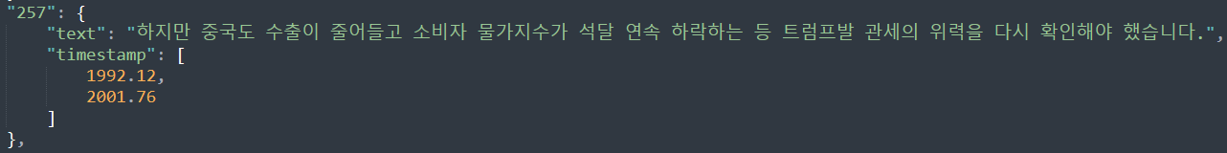
Appendix – 0. Whisper Segments 전처리를 어떻게 했는가?
Whisper를 이용해 추출한 텍스트들은 오타 및 비문이 많음
이런 텍스트들을 이용해서 요약문을 추출할 경우, 동일한 단어가(ex. 산불이) 다른 단어들로(산부리, 산뿌리) 인식되어 토큰화 과정에서
데이터가 왜곡되어 처리될 가능성이 존재할 거라고 판단
따라서 생성된 {"text" : 문장, "start" : float, "end" : float} 형태의 딕셔너리를 LLM(GPT API)을 이용해 오타를 교정한 후,
"start"의 value와 "end"의 value를 리스트 형태로 합쳐 타임스탬프 생성({"text" : 문장, "timestamp" : [12.34, 20.56])
Notes:
threshold 를 아무리 조정해도 하이라이트로 간주되는 구간이 없다는 결과가 나올 정도로 전체적인 스코어가 매우 낮게 나옴
이건 fine tuning으로 해결되기엔 구조적으로 제한적이라고 판단

Slide 5
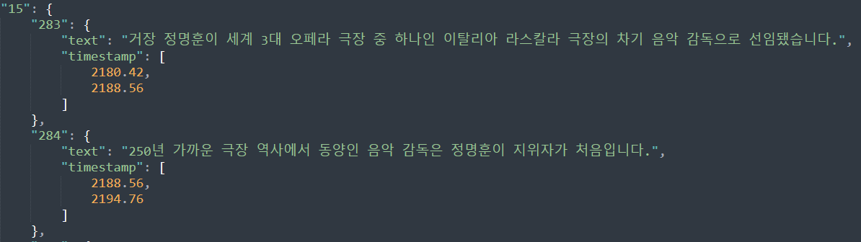
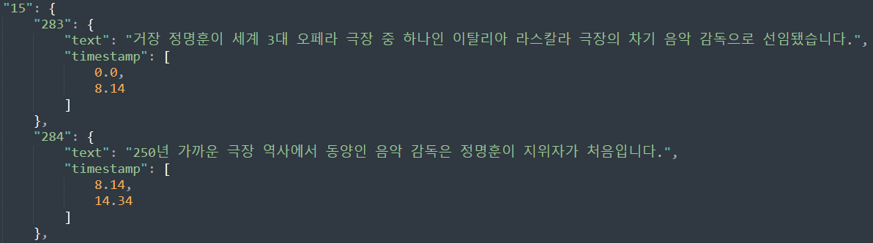
Appendix – 0. Whisper Segments 전처리를 어떻게 했는가?
전체 영상 타임스탬프를 이용해 동영상을 만들었을 때 프레임 및 음성이 누락되는 것을 확인했기에, 각 기사별로 영상을 분할한 후에
해당 영상에서 하이라이트 구간들로 분할한 후 병합하는 과정이 필요
따라서 교정된 문장을 split_indices를 이용해 기사별로 분할하며 기사 전문에서의 위치 인덱스를 부여한 후 기사별 문장의
타임스탬프를 해당 뉴스별 영상에서의 타임스탬프로 초기화
또한 각 기사들의 "text"들을 합쳐서 교정된 기사 문자열을 생성함으로써 LLM을 이용해 요약문을 추출할 때 사용할 input값 생성
Notes:
threshold 를 아무리 조정해도 하이라이트로 간주되는 구간이 없다는 결과가 나올 정도로 전체적인 스코어가 매우 낮게 나옴
이건 fine tuning으로 해결되기엔 구조적으로 제한적이라고 판단

Slide 6
Appendix – 1. 기사 분할에 이용한 Regular Expression 패턴과 그 이유는?
이용한 Regular Expression 패턴 : r"([A-Z]{2,5}\s*뉴스\s*[^\.]{2,11}니다|은비신유사입니다|다음\s*소식입니다|은비\s*신유스|
도\s*알아보겠습니다|스포츠\s*뉴스입니다|지금까지\s*.+?에서\s*.+?습니다|기자\s*잘\s*.{1,5}습니다)"
일반적으로 뉴스를 마칠 때, “xxx 뉴스 xxx입니다”, “xxx에서 xxx였습니다”라는 패턴이 나타남
“다음 소식입니다”라는 문구 또는 “~도 알아보겠습니다” 같은 문구로 기사의 시작을 알리기도 함
따라서 정규표현식을 이용해서 “(가변변수)뉴스(가변변수)입니다”,”다음(가변변수)소식입니다”,”도(가변변수)알아보겠습니다”,
“지금까지(가변변수)에서(가변변수)였습니다.”, “기자(가변변수)잘(가변변수)습니다” 등의 패턴이 나올 경우 해당 문장을 기준으로
기사의 처음과 끝을 나눔
“은비신유사입니다” 같은 경우, Whisper의 낮은 인식률로 인해 “MBC 뉴스 유00입니다”를 해당 문장처럼 인식
해당 서비스를 드라마나 예능 등으로 확장할 경우 : 정규표현식보다는 Whisper의 segments에서 ‘no_speech_prob’의 값을 이용해
말소리가 끊기는 타이밍을 찾아내는 방식을 이용해야 할 것으로 보임
no_speech_prob : Whisper의 segments에서 ‘STT 결과가 실제로 음성이 아니라 무음일 확률’을 나타냄. 값이 0.5 이상이면 Whisper가
"이 부분은 말소리가 아닐 가능성이 높다"고 판단한 것.
Notes:
threshold 를 아무리 조정해도 하이라이트로 간주되는 구간이 없다는 결과가 나올 정도로 전체적인 스코어가 매우 낮게 나옴
이건 fine tuning으로 해결되기엔 구조적으로 제한적이라고 판단

Slide 7
Appendix – 2. 텍스트를 기사별로 나눈 이유는?
GPT-4의 입력/출력 합산 토큰 수에는 제한이 존재 : GPT-4의 입/출력 토큰은 8K/32K context window라는 제한이 존재함. 따라서 전체 스크립트를 한 번에 교정하거나 요약하려 할 경우, 토큰 초과로 인해 오류 발생 또는 정보 손실이 발생. 실제로, 개발 중 데이터를
잘못 넣어서 2만 자를 초과하는 full text를 보냈을 때 토큰 수를 초과해 작동이 멈춘 적도 존재함. 따라서 기사 단위로 분할해서 API를
사용함으로서 모델의 성능을 안정적으로 유지하고 처리할 수 있게 함
기사별 요약의 유연성 : 세부적 요약 가능성 확보 관점에서 해당 방법이 더 효율적이라고 판단함. 기사 전문을 한 번에 요약하는 방식은 요약의 정확성과 디테일을 희생할 수 있음. 더군다나 다양한 카테고리의 기사가 섞여있을 경우에는 맥락 파악이 더 복잡해질 수도 있음.
반면 각 기사마다 개별적인 요약을 수행하면, 더 섬세한 정보 압축이 가능하고 하이라이트 추출에도 유리함
장르 또는 키워드 기반 기사 선택의 자유도 : 기사별 분할로 인해 카테고리나 키워드 기반 기사 선택의 유연성을 확보 가능. 전체
스크립트에서 특정 키워드(ex. ‘AI’, ‘기후’, ‘정책’)가 들어간 문장을 찾는 것보다, 기사별로 메타데이터를 태깅하거나 필터링하는 것이
효율적
Notes:
threshold 를 아무리 조정해도 하이라이트로 간주되는 구간이 없다는 결과가 나올 정도로 전체적인 스코어가 매우 낮게 나옴
이건 fine tuning으로 해결되기엔 구조적으로 제한적이라고 판단

Slide 8
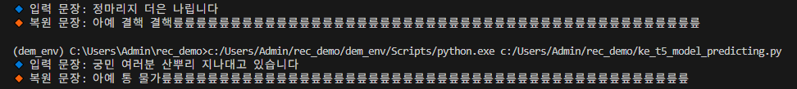
Appendix – 3. LLM을 이용하기 전의 과정들(1) : 오타 교정
오타 교정 역시 일종의 생성 작업이라고 판단하여, 판별형(discriminative) 모델인 KoELECTRA는 배제하고, 생성형(generative) 모델 중 한국어에 특화된 ke-T5-small을 사용함.
이 모델은 ko-T5 등에 비해 경량화되어 연산 자원이 제한된 환경에서도 실용적이라는 장점이 있어 채택함.
첫번째 시도 : Whisper로 추출한 텍스트를 문장 단위로 분할한 뒤, 해당 문장과 정답 문장(뉴스데스크 스크립트 기준)을 각각 feature와 target으로 하여 500쌍의 데이터셋을 구성함. 그러나 데이터의 양이 부족하고 기사 내용의 주제 범위가 좁아, CrossEntropyLoss 기준으로 최소값이 48.61에 불과할 정도로 성능이 좋지 못했음
두번째 시도 : AI-Hub의 ‘한국인 대화음성 데이터’에서 오답 문장을 feature로, 정답 문장을 target으로 하는 데이터셋을 json 파싱을 통해 새로 구성하고 동일한 종류의 모델을 학습시킴. 초기 CrossEntropyLoss는 3.08에서 시작해 1.5 수준까지 낮아졌으나, 실제 생성된 문장은 여전히 오류가 많았음
첫번째 시도의 결과물
두번째 시도의 결과물
Notes:
threshold 를 아무리 조정해도 하이라이트로 간주되는 구간이 없다는 결과가 나올 정도로 전체적인 스코어가 매우 낮게 나옴
이건 fine tuning으로 해결되기엔 구조적으로 제한적이라고 판단

Slide 9
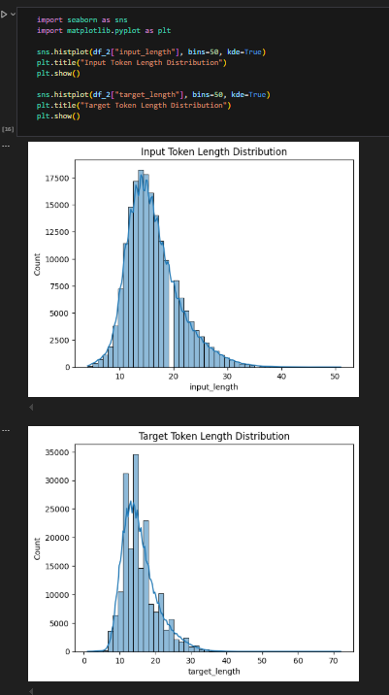
Appendix – 3. LLM을 이용하기 전의 과정들(1) : 오타 교정
마지막 시도 : 데이터셋을 토큰화한 후 길이 분포를 분석하는 EDA(Exploratory Data Analysis)를 수행하고, 이를 기반으로 모델의 max_length 파라미터를 조정함. 그러나 이 접근에서도 성능은 CrossEntropyLoss 기준 1.4 이상으로 내려가지 못했고, 결과물
역시 기대에 미치지 못했음
세번째 시도의 결과물
EDA 시각화
Notes:
threshold 를 아무리 조정해도 하이라이트로 간주되는 구간이 없다는 결과가 나올 정도로 전체적인 스코어가 매우 낮게 나옴
이건 fine tuning으로 해결되기엔 구조적으로 제한적이라고 판단

Slide 10
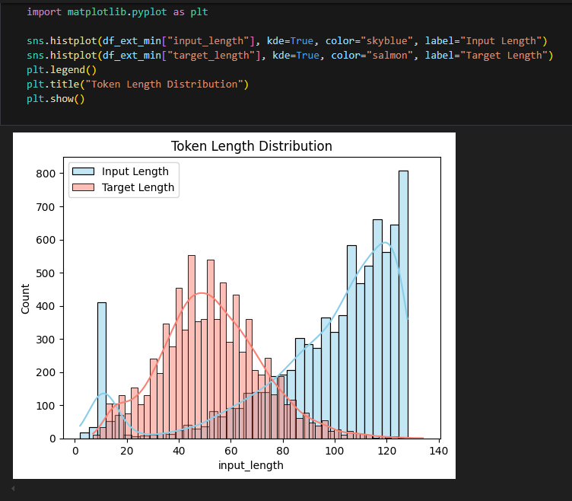
Appendix – 3. LLM을 이용하기 전의 과정들(2) : 요약문 생성
전처리 과정에서 시간이 예상보다 오래 소요되었고, 첫 시도에서 기대한 성과를 얻지 못하자, 보다 안정적이고 즉각적인 성능 확보를 위해 LLM(GPT API) 기반 접근으로 전환
초기 시도는 AI-Hub의 요약문 및 레포트 생성 데이터를 활용하는 방식이었음. 복수 문장으로 구성된 전문을 feature, 그에 대응하는
1문장 요약을 target으로 설정하여 데이터셋을 구축
feature 텍스트와 target 텍스트 모두 토큰화를 수행한 후 길이 분포를 EDA(Exploratory Data Analysis)를 통해 분석한 뒤, 모델의 max_length 파라미터를 조정
이 데이터셋을 바탕으로 ke-T5-small 모델을 파인튜닝하려 하였으나, 모델의 구조적 특성상 학습 시 GPU 메모리 부족 오류가 발생해
정상적인 학습이 이루어지지 않음
이러한 제약으로 인해, 최종적으로 OpenAI GPT API를 활용한 요약 처리 방식으로 전환
EDA 시각화
Notes:
threshold 를 아무리 조정해도 하이라이트로 간주되는 구간이 없다는 결과가 나올 정도로 전체적인 스코어가 매우 낮게 나옴
이건 fine tuning으로 해결되기엔 구조적으로 제한적이라고 판단

Slide 11
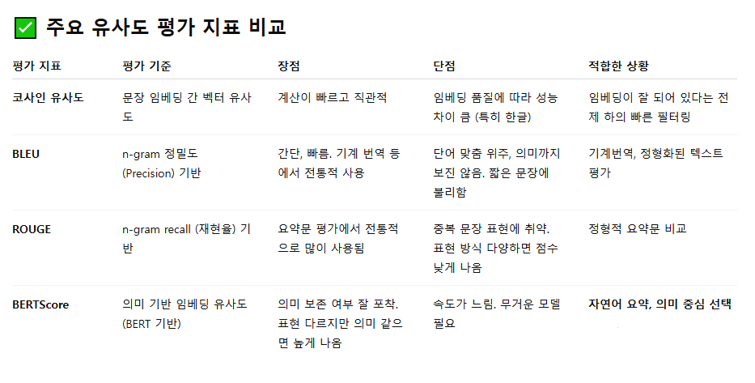
Appendix – 4. BERTScore와 Cosine 이외에 고려한 지표들은?
상기한 표에서 보듯, ‘요약문’ 평가 면에서 가장 적합한 것은 BERTScore임을 볼 수 있음
또한 ke-t5-small 모델을 튜닝하기 위한 데이터셋을 생성할 때, Whisper가 드물게 정확하게 인식한 문장을 제거하기 위해 BLEU와 ROUGE를 이용한 적이 있음. 하지만 ,(쉼표)나 (공백)처럼 사소한 것이 다를 경우에도 다른 문장으로 인식해버리는 등, 경직된 모습을 보였기에 부적절하다고 판단함
Notes:
threshold 를 아무리 조정해도 하이라이트로 간주되는 구간이 없다는 결과가 나올 정도로 전체적인 스코어가 매우 낮게 나옴
이건 fine tuning으로 해결되기엔 구조적으로 제한적이라고 판단

Slide 12
Appendix – 5. 요약문을 1문장으로 만든 이유는?
선택한 방법
 | 1문장짜리 요약문과 원문의 각 문장 비교 (단일 대 단일) | k문장짜리 요약문 전체와 원문의 각 문장 비교 (다대일) | k문장짜리 요약문 전체와 원문의 k문장 비교 (슬라이딩 윈도우 기반 다대다) | k문장짜리 요약문의 각 문장과 원문의 각 문장 비교 (다대다 개별 비교)
방식 | 전체 요약이 1문장으로 주어졌을 때, 원문 내의 각 문장과 개별적으로 유사도를 비교하여 가장 유사한 문장을 선택 | 여러 문장으로 이루어진 요약 전체(1개 텍스트 블록)를 원문 내 각 문장과 비교 | 원문을 k문장씩 슬라이딩 윈도우로 잘라가며, 요약문 전체 블록과 의미적으로 가장 유사한 문장 묶음을 탐색 | 요약문의 각 문장을 원문 각 문장과 하나하나 비교하여 가장 유사한 문장을 찾고, 여러 하이라이트를 도출
장점 | 1. 가장 간단한 방식 2. 계산량이 적고 구현이 쉬움 3. Whisper 등에서 추출한 원문에 바로 적용 가능 | 요약 전체의 핵심 주제를 반영하여 한 문장을 찾을 수 있음 | 원문 내에서 요약과 의미적으로 유사한 “문단 수준의 덩어리”를 찾아낼 수 있음 2. 보다 구조적인 요약 매핑 가능 | 요약문의 구성 요소 하나하나를 원문에 매핑하므로, 보다 세밀한 하이라이트 구성 가능. 뉴스/강의 영상 요약 등 다중 하이라이트 구성에 적합.
단점 | 요약문이 너무 압축되어 있으면 의미 매칭이 애매할 수 있음 | 정보량 불균형: 요약은 k문장이지만 원문은 1문장이므로 유사도 측정 기준이 왜곡됨 2. 의미 희석: 요약문 전체의 의미가 한 문장에 잘 매핑되지 않음 3. 문장 레벨로 하이라이트 구간을 추출하기 어려움 | 계산량 폭증: 슬라이딩 윈도우 비교 횟수가 많아짐 2. 토큰 수 제한: BERT, SBERT, GPT 기반 임베딩에서 문장 블록 길이에 따라 추론 불가능할 수 있음 3. 임베딩 비교 시 batch 구성과 padding 고려 필요 | 1. 반복 횟수 많음: k × n 회 유사도 계산 필요 → 속도 저하 및 비용 증가 단일 핵심 문장만 뽑고 싶은 경우에는 불필요하게 과도한 계산 중복 또는 과도한 하이라이트 발생 가능성 있음.

Slide 13
Appendix – 5. 요약문을 1문장으로 만든 이유는?
첫번째 방법(일대일 비교)을 선택한 이유 : 정보량 불균형, 토큰 수 제한, 과도한 계산 횟수 등의 이슈를 피할 수 있으며, 구현이 간단하고 Whisper로부터 획득한 문장 단위 타임스탬프를 그대로 활용할 수 있어 영상 편집에도 효과적
세 번째 방식을 선택하지 않은 추가적인 이유 : 슬라이딩 윈도우는 연속된 구간을 찾아내는 방법으로, 우리가 추구하는 ‘숏폼’의 양식과
달라서 이용하는 것이 부적절하다고 판단함
또한 3개를 선택한 이유는 Rule of Three(일반적으로 사람들은 정보를 세 가지 단위로 나눌 때 가장 자연스럽고 기억하기 쉽게
받아들인다는 법칙)에 기반하고 있음
반면 2문장은 요약 효과가 약할 수 있으며, 영상에서 맥락 연결이 부족하게 느껴질 수 있음
4문장 이상으로 늘어날 경우에는 요약 효과가 희석되고, 영상 길이가 늘어나서 ‘숏폼’이라고 부르기 힘들 수 있음. 또한 핵심만 뽑는
느낌이 줄어들 가능성도 존재함
다만 함수 자체에서 추출할 문장의 수를 파라미터로 줄 수 있도록 코드를 작성했기에, 필요하다면 로직 변환도 가능
Notes:
threshold 를 아무리 조정해도 하이라이트로 간주되는 구간이 없다는 결과가 나올 정도로 전체적인 스코어가 매우 낮게 나옴
이건 fine tuning으로 해결되기엔 구조적으로 제한적이라고 판단

Slide 14
Appendix – 6. 숏폼 영상을 제작할 때 준 옵션이 있다면?
초기 계획은 요약문에 gTTS 라이브러리를 이용해 생성한 음성을 영상에 삽입하는 것이었지만, 해당 음성이 영상을 더
부자연스럽게 만든다는 팀원들의 평가에 의해 폐기됨
TTS 라이브러리를 이용하지 않게 됨에 따라, 음성도 문장별로 끊기는 방식으로 숏츠를 만들어야 했고, 따라서 최대한 자연스럽게 클립들을 잇는 방안이 필요
팀원들의 제안에 따라서 영상에 자주 쓰이는 기법 중 하나인 Fade-Out 기법을 이용
0.3초, 0.4초, 0.5초를 Fade-Out 옵션의 파라미터로 삼아서 영상을 제작했고, 팀원들의 평가에 따라 0.3초를 선택
Notes:
threshold 를 아무리 조정해도 하이라이트로 간주되는 구간이 없다는 결과가 나올 정도로 전체적인 스코어가 매우 낮게 나옴
이건 fine tuning으로 해결되기엔 구조적으로 제한적이라고 판단

Slide 15
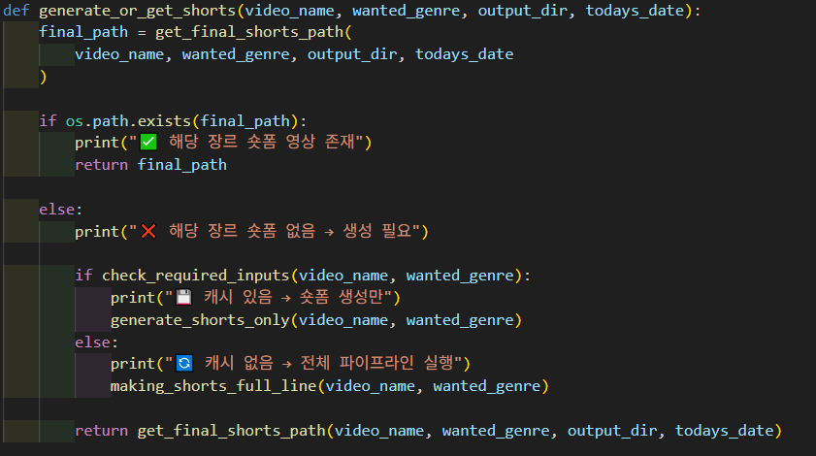
Appendix – 7. 향후 발전 과정(1) : 캐싱
영상 생성 파이프라인에서는 동일한 입력에 대해 매번 결과물을 재생성하는 것은 비효율적일 뿐만 아니라,
시간 및 자원의 낭비로 이어질 가능성 존재
특히 이미 존재하는 데이터에 대해 불필요하게 Whisper 전사나 클립 생성 과정을 반복하게 되면,
처리 시간 증가, 비용 발생(AWS, GPU 연산 등), 오류 발생 가능성이 함께 증가
이러한 문제를 방지하고자, 숏폼 파일의 존재 여부를 판단해 작업 흐름을 다르게 분기하는 캐싱(cache) 로직을 도입
전체 구조 : 시스템은 먼저 입력된 날짜와 장르 정보를 기반으로, 목표 숏폼 영상 파일이 이미 존재하는지 확인 → 만약 해당 영상이 존재한다면 전체 과정을 생략하고 즉시 해당 경로를 반환 → 존재하지 않을 경우, 숏폼 생성에 필요한 중간 데이터(예: 타임스탬프, 요약 정보 등)의 존재 여부를 확인 → 중간 데이터가 존재하면 해당 데이터를 활용하여 숏폼 영상을 새로 생성 → 중간 데이터마저 존재하지 않는 경우에는 Whisper 전사부터 전체 파이프라인을 순차적으로 수행
이러한 조건 분기 구조를 통해 시스템의 처리 효율성과 안정성을 높이는 것이 목표
캐싱 적용시 예상 구조
Notes:
threshold 를 아무리 조정해도 하이라이트로 간주되는 구간이 없다는 결과가 나올 정도로 전체적인 스코어가 매우 낮게 나옴
이건 fine tuning으로 해결되기엔 구조적으로 제한적이라고 판단

Slide 16
Appendix – 7. 향후 발전 과정(2) : LangChain
LangChain : 다양한 외부 도구(예: 검색, DB, API 등)와 LLM을 연결해 복잡한 멀티스텝 작업을 체계적으로 구성하고 실행할 수 있게 해주는 프레임워크
현재는 뉴스 클립을 기반으로 한 요약 및 영상 추출 기능에 초점을 맞추고 있으나, 향후 실제 서비스로 확장할 경우 드라마, 예능 등
다양한 콘텐츠 유형 처리가 필수. 따라서 콘텐츠 유형별로 유연하게 대응할 수 있는 프롬프트 설계와 흐름 제어 로직이 필수적이며,
이를 위해 LangChain의 PromptTemplate 및 SequentialChain을 활용한 구조 설계를 고려
현재 서비스 파이프라인 : STT 전사 및 전처리 → 기사 요약 → 유사도 기반 하이라이트 문장 추출 → 숏츠용 타임스탬프 결정 후
제작
LangChain 기반으로 재구성할 경우, 각 단계를 PromptTemplate + LLMChain 단위로 분리하여 체계적으로 구성할 예정
Ex) 각 단계별 PromptTemplate의 역할 : 문장 교정용 프롬프트: STT 결과의 오탈자 및 비문 정정
요약 프롬프트: 콘텐츠의 특성에 따라 분할된 텍스트를 적절히 요약
유사도 추출용 프롬프트: embedding 모듈(ex. sentence-transformers)을 통해 summary와 원문 간 유사도 측정
타임스탬프 추출용 프롬프트: 추출된 주요 문장과 전사 결과를 연결하여 타임스탬프 결정
또한, 위 단계 중 LLM이 직접적으로 필요하지 않은 로직(Ex. 문자열 전처리, 영상 제작 등)은 외부 함수로 모듈화하여 호출하는
방식으로 처리할 계획
Notes:
threshold 를 아무리 조정해도 하이라이트로 간주되는 구간이 없다는 결과가 나올 정도로 전체적인 스코어가 매우 낮게 나옴
이건 fine tuning으로 해결되기엔 구조적으로 제한적이라고 판단

Slide 17
Appendix – 7. 향후 발전 과정(2) : LangChain
각 단계별로 생성되는 데이터(Ex. STT 전사 단계: 각 기사의 끝을 나타내는 인덱스 번호, 각 기사의 시작/종료 지점을 나타내는 시간 정보, 교정된 뉴스 전문 등)는 LangChain 상에서 output_variables로 설정되며, 이는 곧 다음 단계의 input_variables로
전달되는 구조로 연결
이러한 설계는 체인 간의 데이터 흐름을 명확히 하고, 각 처리 단계를 모듈화하여 관리할 수 있는 장점을 제공할 것으로 기대됨
또한 프롬프트는 콘텐츠 유형(예: 기사 / 드라마 / 예능 등)에 따라 그 설계 방식이 달라지므로, PromptTemplate을
콘텐츠 유형별로 분기하여 저장이 가능
이후 PromptSelector 또는 커스텀 조건문을 이용하면 입력값에 따라 적절한 템플릿을 선택해주는 자동 분기 구조도 구현할 수 있을 것으로 기대
Notes:
threshold 를 아무리 조정해도 하이라이트로 간주되는 구간이 없다는 결과가 나올 정도로 전체적인 스코어가 매우 낮게 나옴
이건 fine tuning으로 해결되기엔 구조적으로 제한적이라고 판단

Slide 18
Appendix – 7. 향후 발전 과정(3) : RAG
Retrieval-Augmented Generation(RAG) : 외부 지식 저장소에서 관련 정보를 검색한 뒤, 이를 바탕으로 더 정확하고 문맥에 맞는
답변이나 생성 결과를 만들어내는 방식의 자연어 처리 기법
콘텐츠 명칭에 따라 적절한 프롬프트 템플릿을 자동으로 선택하거나, STT 또는 사용자 입력 텍스트에서 발생할 수 있는 오인식
문제를 문맥 기반으로 보정하기 위한 접근을 가능하게 해줄 것으로 기대
Ex 1) 입력값이 "MBC 뉴스"인 경우 뉴스 전용 템플릿을 적용하고, "반지의 제왕"일 경우 영화용 템플릿을 적용
Ex 2 입력값이 "음바쿠가 골을 넣는 장면을 보여줘"라고 요청한 경우, ‘음바쿠’는 영화 블랙 팬서의 등장인물이지만, 실제 의도는
축구 선수 ‘음바페’일 가능성이 높음. 이처럼 문맥적 오류나 혼동을 외부 지식 기반과 결합해 자동으로 감지하고 정정이 가능
Notes:
threshold 를 아무리 조정해도 하이라이트로 간주되는 구간이 없다는 결과가 나올 정도로 전체적인 스코어가 매우 낮게 나옴
이건 fine tuning으로 해결되기엔 구조적으로 제한적이라고 판단

Slide 19
Appendix – 8. 회고(로직 개발자)
각 함수들을 모듈로 만들고, 클래스 형태로 제공하지 못한 것이 아쉬운 점 중 하나
또한 GPT API의 트래픽이 몰렸을 경우처럼, 즉 자사 외부의 문제로 인해 서비스 제공시 오류가 발생했을 때를 고려한다면
장기적으로는 GPT API 대신 자사의 모델을 개발하고 이용하는 방식으로 개선해나가야 할 필요가 있음
LG의 경우 EXAONE 3.0을 이용할 수 있을 것으로 기대
오타 교정 단계와 관련한 아이디어 제안 : Whisper에 집어넣는 음성 데이터셋의 정답 텍스트 데이터와, Whisper에서
산출된 텍스트 데이터의 토큰을 이용해서 새로운 모델 생성. Whisper에서 산출된 텍스트 데이터를 feature, 정답 텍스트
데이터를 target으로 만든 후 동일한 토크나이저로 토큰화해서 트랜스포머 모델에 넣고 파인튜닝하는 방법을 제안
Notes:
threshold 를 아무리 조정해도 하이라이트로 간주되는 구간이 없다는 결과가 나올 정도로 전체적인 스코어가 매우 낮게 나옴
이건 fine tuning으로 해결되기엔 구조적으로 제한적이라고 판단

